Slide 1
सैनिक स्कूल गोपालगंज
हिन्दी
कक्षा-X
(क्षितिज-साना साना हाथ जोड़ी)

Slide 2
मधु कांकरिया
मधुकांकरिया हिन्दी साहित्यकीप्रतिष्ठित लेखिका, कथकार तथा उपन्यासका हैं उन्होंने बहुत सुन्दर यात्रा-वृत्तांत भी लिखे हैं। उनकी रचनाओं में विचार और संवेदना की नवीनता तथा समाज में व्याप्त अनेक ज्वलंत समस्याएं जैसे संस्कृति, महानगर की घुटन और असुरक्षा के बीच युवाओं में बढ़ती नशे की आदत, लालबत्ती इलाकों की पीड़ा नारी अभिव्यक्ति उनकी रचनाओं के विषय रहे हैं।
मधु कांकरिया जन्म 23 मार्च, 1957 को कोलकाता मे हुआ। उन्होंने कोलकाता विश्वविद्यालय से अर्थशास्त्र (आनर्स) में एम° ए° की शिक्षा प्राप्त की तथा कोलकाता से ही कम्प्यूटर एप्लीकेशन में डिप्लोमा किया I
कहानी संग्रह
चिड़िया ऐसे मरती है, काली चील फाइल, उसे बुद्ध ने काटा,अंतहीन, मरुस्थल
और अंत में यीशु, बीतते हुए, भरी दोपहरी के अँधेरे I
उपन्यास
खुले गगन के लाल सितार, सूखते चिनार, सलाम आखिरी, पत्ता खोर
सेज पर संस्कृत, हम यहॉं थे I
यात्रा वृतान्त
बुद्, बारूद और पहाड़, शहर शहर जादू, बंजारा मन और बंदिशे, साना साना हाथ जोड़ी I

Slide 3
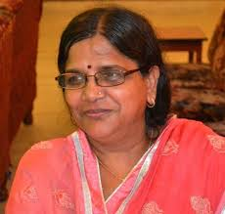
मधु कांकरिया

Slide 4
मधु कांकरिया

Slide 5
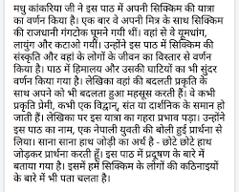
साना साना हार्ट जोड़ी

